Slide 1
Social interaction:
Thuisbezorgd.nl
Karlijn Rozestraten en Laura Hilhorst

Slide 2
Consensus
Sterrensysteem voor kwaliteit en bezorging apart
Klanten kunnen reviews typen voor gedetailleerder commentaar
Restaurants kunnen op populariteit worden gesorteerd
Als gebruiker ingelogd is op Facebook kan hij zien welke van zijn vrienden Thuisbezorgd.nl en individuele restaurants leuk vinden.
Notes:
Er wordt gebruik gemaakt van consensus in de vorm van recensies. Gebruikers kunnen op een schaal van 1-5 sterren de kwaliteit en de bezorging van het restaurant beoordelen. Ook kunnen er schriftelijke reviews getypt worden om gedetailleerder commentaar te geven. Ook kunnen thuisbezorgd.nl en individuele restaurants vanuit de website geliked worden. Daarnaast kunnen restaurants op populariteit worden gesorteerd en zijn per restaurant de meest populaire gerechten te zien. Wanneer de gebruiker in zijn browsersessie ingelogd is op Facebook, kan hij zien welke van zijn vrienden Thuisbezorgd.nl en individuele restaurants leuk vinden.

Slide 3
Reciprocity
Online acties: de gebruiker krijgt korting, is geneigd om meer producten te kopen
Zelfde principe bij gratis bezorging vanaf een bepaald bedrag
Twitter: Er wordt op tweets gereageerd met couponcodes
Notes:
Op het gebied van reciprocity gebruikt Thuisbezorgd.nl de functie om online acties aan te bieden. Doordat Thuisbezorgd de gebruiker in essentie iets ‘geeft’, namelijk korting, is de gebruiker geneigd om meer te geven, dwz, kopen. Bij reciprocity hoort ook de gratis bezorging bij besteding van een bepaald bedrag. Klanten zijn eerder geneigd om een meerdere producten te bestellen als zij vanaf een bepaald bedrag een gratis bezorging krijgen.
Thuisbezorgd is daarnaast ook erg actief op Twitter. Wanneer mensen vragen stellen of klagen over Thuisbezorgd.nl op Twitter, wordt er gereageerd met een aanbieding of vouchercode. Dit past ook weer in het principe van reciprocity, omdat Thuisbezorgd je iets geeft in de hoop dat jij iets teruggeeft, namelijk meer geld uitgeven.

Slide 4
Verbeteringen

Slide 5
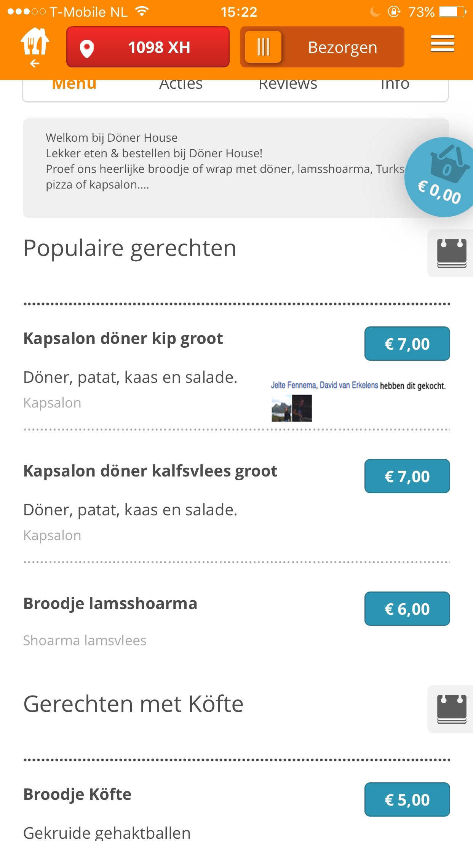
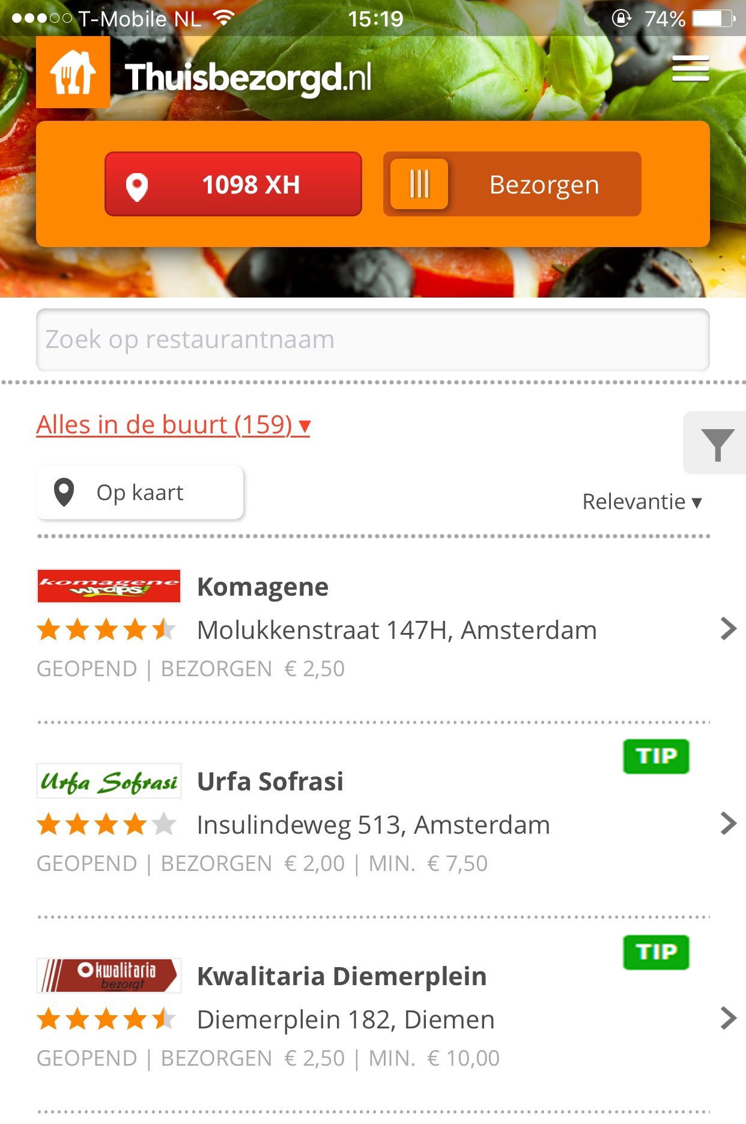
Consensus
Meer facebook functionaliteit: zien welke producten je vrienden hebben gekocht
‘Tip!’-optie die op de website bestaat, ook in de app invoeren.
Notes:
Je kunt wel zien wie van je vrienden thuisbezorgd.nl hebben geliked als je browser ingelogd is op Facebook, maar er zou meer sprake zijn van consensus als je specifiek zou kunnen zien wanneer je vrienden thuisbezorgd.nl gebruiken en wat ze daar kopen. In dat geval kan er ook een functie geimplementeerd worden die laat zien wat je vrienden gekocht hebben. Op basis daarvan kan makkelijk een recommendationsysteem gemaakt worden.

Slide 6
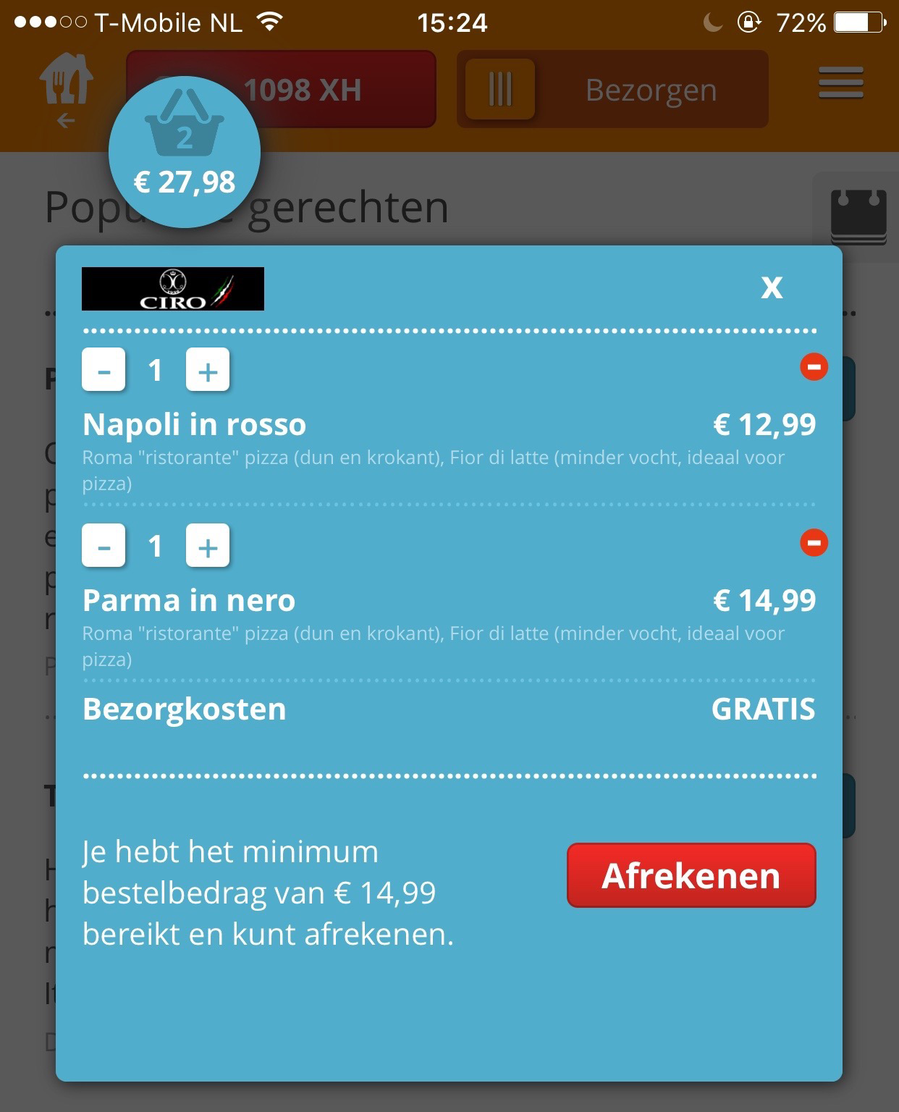
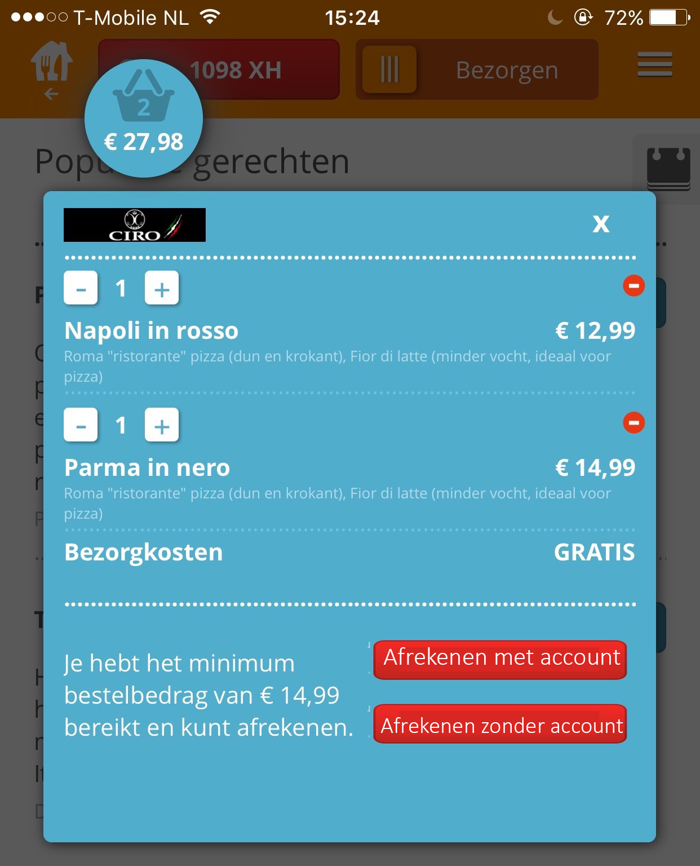
Consistency: Account aanmaken bij betaling
Notes:
Een andere toevoeging op het gebied van consistency zou zijn dat, wanneer een klant iets wil afrekenen, eerst wordt gevraagd of hij of zij al een account heeft/wil aanmaken, of dat hij het zonder account wil doen. Dit kan ervoor zorgen dat thuisbezorgd meer geregistreerde gebruikers krijgt, wat weer goed is voor hun reputatie en cijfers.

